Slide 1

Ecovillage pour des soins aux malades d’Alzheimer
"En faisant scintiller notre lumière, nous offrons aux autres la possibilité d'en faire autant", Nelsson Mendela.

Slide 2
Un peu de chiffres
900 000 personnes présentent une démence en France
220 000 nouveaux cas /an
70% de MA
La moitié après 85 ans
330 000 cas de démence à un stade avancé dont 150 000 nouveaux cas /an
¾ des personnes entrant en institution ont une démence
72% des Personnes Agées bénéficiant de l’APA
0,6 % du PIB (2%en 2040)

Slide 3
Caractéristique de la démence
une détérioration progressive des fonctions cognitives :
  – dont la mémoire,
  – le langage,
  – capacité de s’orienter dans l’espace, dans son quartier dans le temps
  – capacité à planifier une action à anticiper
  – capacité a se comporter correctement en société.
  – la conscience de soi et de son environnement,
  – capacités a faire correctement des gestes courant
  – capacités à reconnaître les personnes et les objets
avec un retentissement significatif sur l’autonomie:
  – l'utilisation des moyens de transport, la conduite automobile
  – la prise de médicaments,
  – la gestion du budget,
  – L’utilisation des moyens de paiement,
  – l'utilisation du téléphone,
  – La gestion des courses,
  – La préparation des repas,

Slide 4
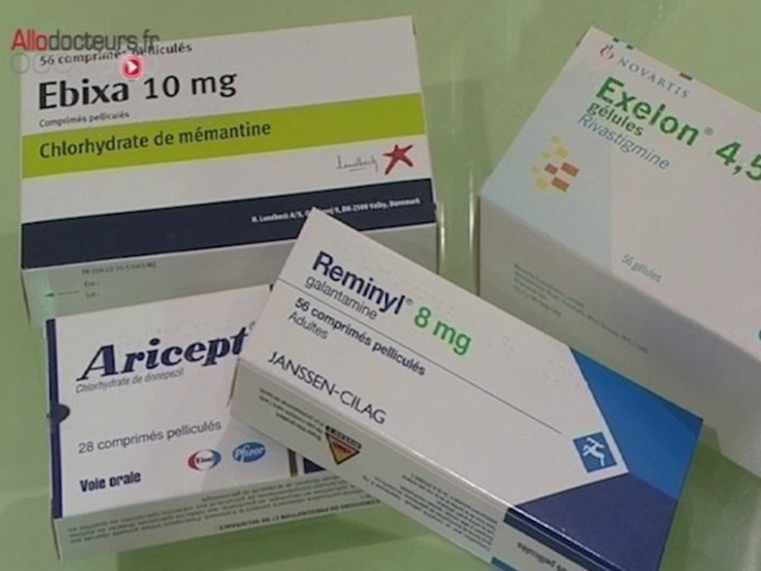
Les traitements
Les traitements médicamenteux
Les aides à domicile (APA)
L’orthophonie
kinésithérapie

Slide 5
Signes cliniques
Agitation :50-60%
Comportement répétitif: 50- 70%
Anxiété (début de la maladie):40-60%
Dépression: 30-60%
Idées délirantes:(stade avancé de la maladie) 20-40%
Hallucinations:(stade avancé de la maladie) 10-30%
Euphorie:10-30%
Troubles du sommeil et appétit: 30% chacun
Modifications du comportement sexuel: 66%
Fatigue: 71%
Violence: (le plus souvent verbale) 70%
Refus de rester seul: 45%
Refus de voir des gens: 31%

Slide 6
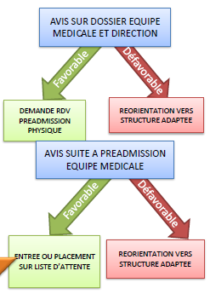
Mesures de protection
Sauvegarde de justice
Tutelle
curatelle
Conditions d’admission
Conditions d’admission

Slide 7
Principes Montessori adaptés à la personne âgée
=> La méthode Montessori, adaptée à la personne âgée par le Pr Camp
=> Thérapie non médicamenteuse des troubles cognitifs
=> Réhabilitation des personnes âgées aux gestes de la vie courante
=> « Aide moi à faire seul »
=> Organiser des activités de groupe et personnalisées en fonction des projets de vie individualisés
=> Apprendre à gérer les comportements inappropriés

Slide 8
Formation du personnel
Projet d’établissement : orientation vers l’accueil des personnes âgées souffrant de troubles cognitifs
3 jours de formation en groupes de 10 personnes à la méthode Montessori
Exercices pratiques, mises en situation
 Etre capable de repérer, d’évaluer et d’utiliser les capacités préservées.
 Faire travailler les gestes de la vie quotidienne - Habillage, toilette

Slide 9
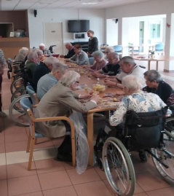
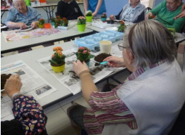
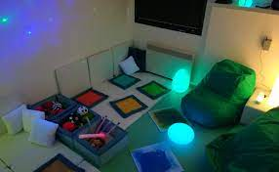
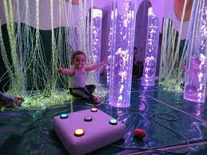
Salle snoezelen
Salle snoezelen

Slide 10
Discussion Limites et pistes d’amélioration
Chronophage
Adhésion de l’équipe
Remise en cause quotidienne des solutions trouvées
Organiser des formations de rappel
Organiser des réunions de concertation régulières

Slide 11
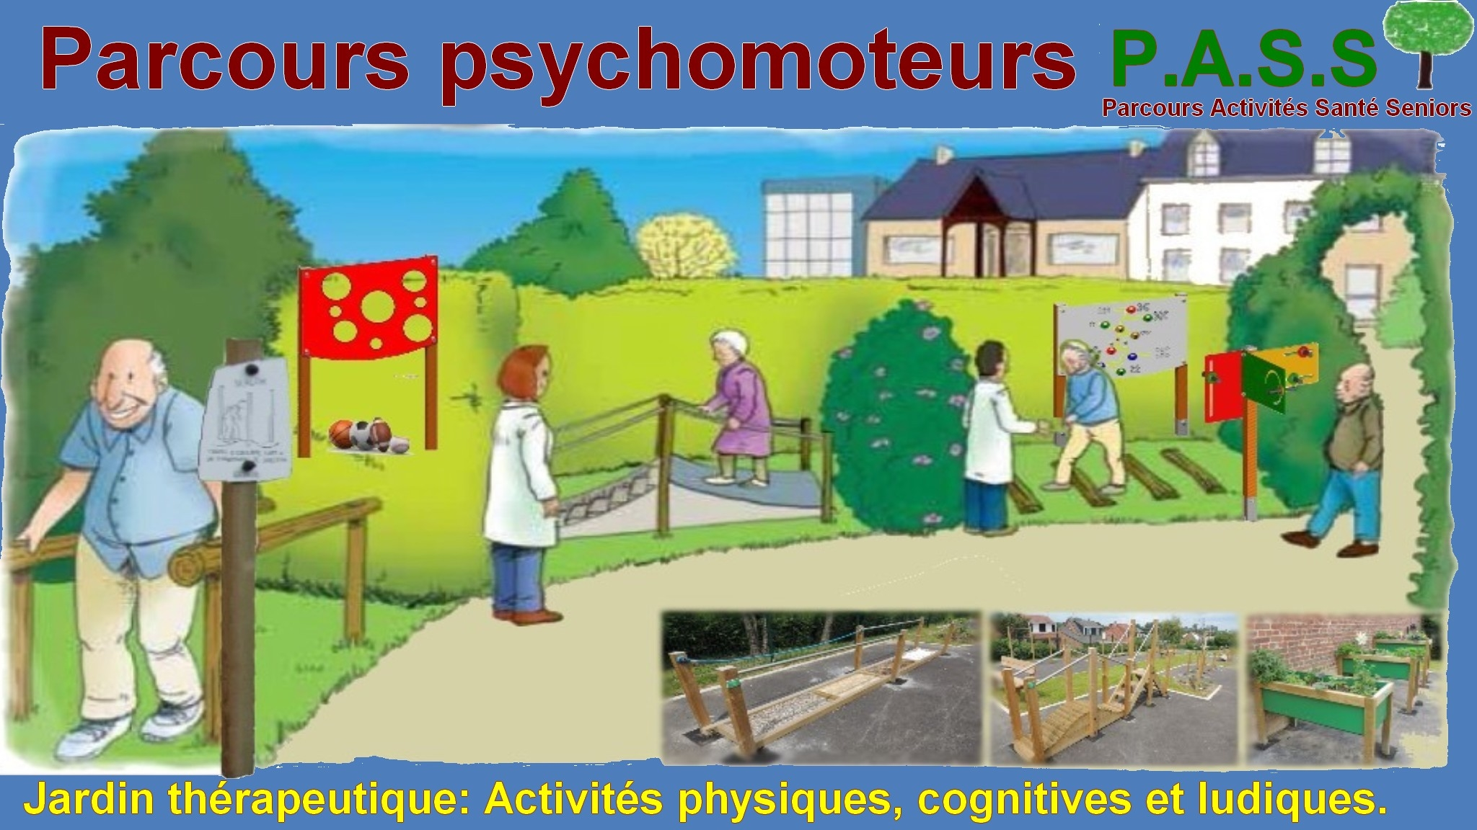

Slide 12
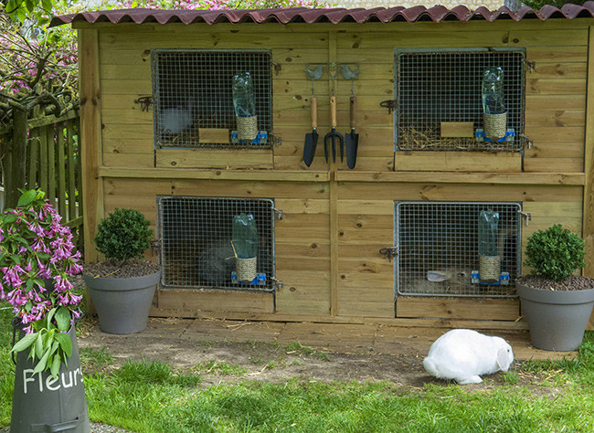
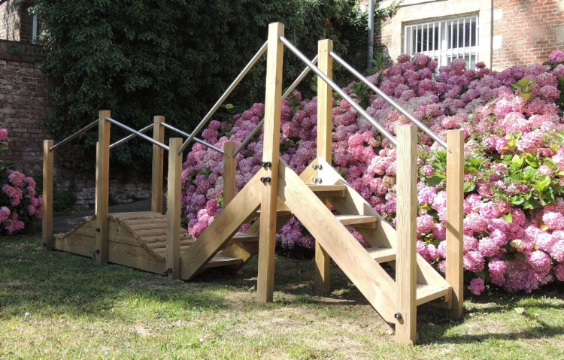
Parcours psychomoteur
Clapier : Elevage de lapins
L’Aménagement d'un jardin thérapeutique, d’un parcours psychomoteur doit être constitué de différents éléments mettant en jeu :
La marche, l’enjambement, le franchissement, l’équilibre et les activités motrices des membres supérieurs et inférieurs..
Il est important dans sa conception de prévoir aussi une animation qui permet de stimuler les différentes formes de mémoire.

Slide 13
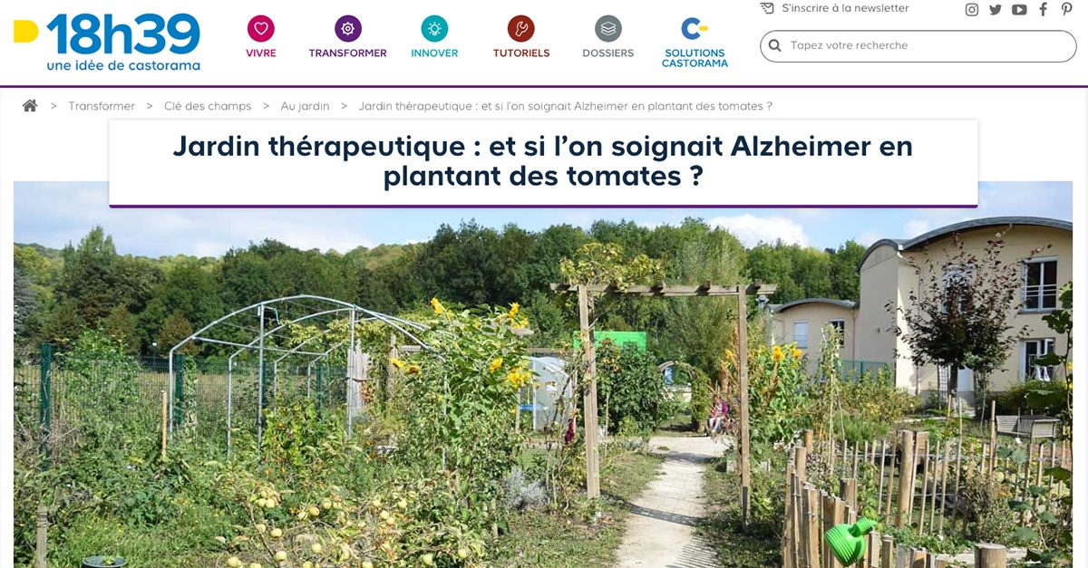

Slide 14
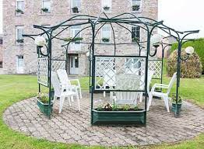
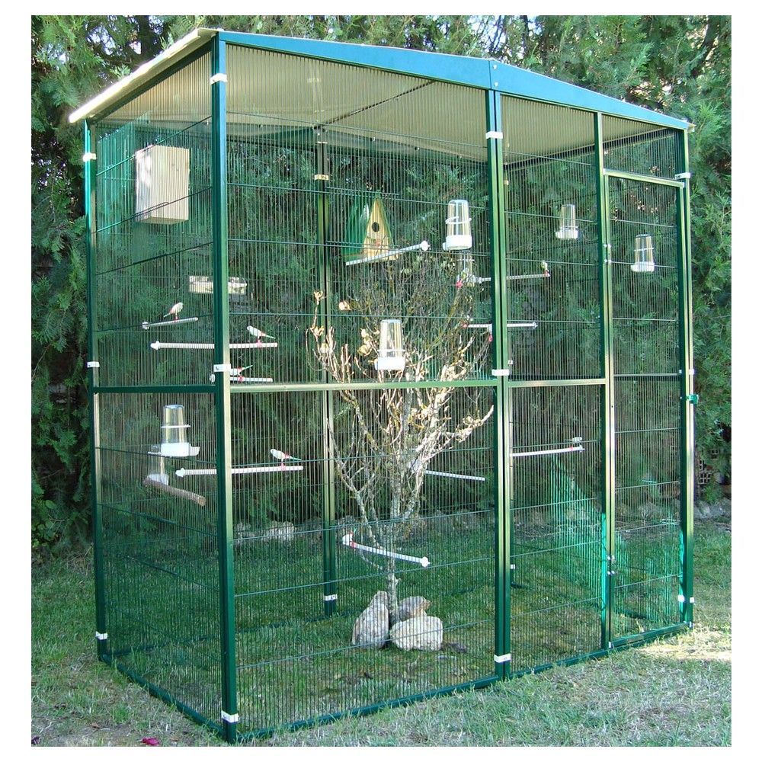
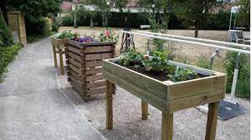
Kiosque
Carrés potagers surélevés
Volière : élevage de tourterelles

Slide 15
Les chambres (le confort comme à la maison)
L’EHPAD dispose de chambres individuelles et de chambres doubles.
La superficie pour une chambre simple est de 20,50 m2 et pour une chambre double de 33 m2. Elles bénéficient toutes du même équipement:
•Un cabinet de toilette / WC, une douche,
•Une prise téléphonique avec un appel direct depuis la chambre et une prise pour la télévision,
•Une sonnette d’appel garantissant un contact permanent avec l’équipe soignante,
•Un lit médicalisé adapté à l’évolution des besoins de la personne âgée, un fauteuil et une table.

Slide 16
La restauration (facteur clé du bien-être des résidents)
Nous attachons tout particulièrement une grande attention à la restauration.
Une commission des menus est organisée avec le représentant des résidents de la maison de retraite, une diététicienne et le responsable de la restauration en cuisine.
Toute la restauration du site est préparée sur place par l’équipe de cuisine et respecte les régimes et l’équilibre alimentaire, prenant soins de chaque résident.

Slide 17
Accompagnement Social / Activités
Le projet de vie des résidents intègre l'accueil, le rapport privilégié et humain mis en oeuvre par le personnel qui est à l'écoute du résident, afin de proposer un accompagnement où les relations sociales sont constructives et renforcées par de nombreuses activités :
•Activités autonomie: sous le regard du soignant, diverses activités permettent de préserver l'autonomie des personnes âgées (réfection du lit, entretien de la chambre, atelier lingerie, atelier cuisine, bricolage...),
•Activités occupationnelles liées aux fêtes et aux saisons dans le temps et l'espace (jeux de cartes, expositions, film, sorties dans le parc...)
•Activités socialisantes: atelier chorale, atelier jardinage, animations intergénérationnelles (avec les enfants des écoles...)
• Activités à visée thérapeutique: atelier équilibre, atelier mémoire, atelier "Snoezelen" (cette méthode utilise la stimulation des 5 sens...), atelier intergénérationnel… Par ailleurs les personnes âgées peuvent "surfer" dans le cadre de l'atelier informatique et utiliser la Webcam pour dialoguer avec les membres de leur famille.

Slide 18
Accompagnement Thérapeutique (le Projet d’Accompagnement Personnalisé)
L'équipe soignante pour l'accompagnement personnalisé des personnes âgées est composée d’un médecin coordonnateur, de deux cadres de santé, de huit infirmières, de deux psychologues, d'une psychomotricienne, de trente aides-soignantes, de six aides médico-psychologiques et de vingt agents d'hôtellerie.
Chaque jour une infirmière dispense les soins et les médicaments. Un personnel formé à l'accompagnement thérapeutique des personnes âgées est présent 24h/24.
Outre les soins d'hygiène, des bains de détente avec des massages, ainsi que des prestations esthétiques (soins du visage, épilation, coiffure...) sont proposés aux résidents

Slide 19
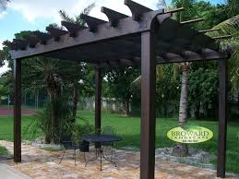
La "Maison des Fleurs" : Bien plus qu’un simple accueil de jour
Il s'agit d'un véritable lieu de vie sécurisant, confortable, fonctionnel, lumineux et adapté. La Maison des fleurs a su recréer un cadre familial afin que les patients atteints de la maladie d’Alzheimer puissent y être rapidement à l'aise, "comme à la maison". Cette ambiance facilite leur adhésion aux différentes activités proposées.
Les soignants sont les témoins du plaisir qu'ils prennent à retrouver et à partager ensemble avant de les voir repartir chez eux, sereins et détendus. Revenir régulièrement est essentiel car des groupes se créent par affinités, ce qui est très bénéfique dans la prise en charge de la maladie d’Alzheimer. C'est aussi un réel soulagement pour les aidants et leurs familles

Slide 20
Les soins en EHPAD
L’EHPAD s’oriente de plus en plus vers une prise en charge non médicamenteuse avec l’utilisation accrue des activités comme l’atelier cuisine, l’atelier bricolage, l’atelier mémoire, l’accompagnement thérapeutique et tant d’autres soins. Des intervenants médicaux extérieurs sont également sollicités pour la prise en charge des résidents (Kinésithérapeute, Podologue…) en supplément des médecins traitants. Pour l’ensemble de la prise en charge soignante, un personnel formé est présent sur le site 24h/24 et 7j/7.

Slide 21
Fonctionnement
La création d’un EPAD (Établissement d'hébergement pour personnes âgées dépendantes), un établissement médico-social, est soumise à une procédure d'autorisation préalable conjointe du président du Conseil départemental et du directeur général de l'Agence régionale de santé (ARS).
Il doit être autorisé à dispenser des soins aux assurés sociaux pour l'ensemble de sa capacité et doit conclure avec l'État et le Conseil général une convention tripartite pluriannuelle fixant, pour une durée de 5 ans, les objectifs de qualité de la prise en charge des résidents et ses moyens financiers de fonctionnement (budget dépendance et hébergement délivré par le Conseil Général et le budget soin délivré par l'ARS). L'établissement exprime également dans la convention pluriannuelle tripartite l'option tarifaire relative à la dotation soins Les résidents bénéficient d’une protection juridique spéciale, à l'instar de celle reconnue aux personnes vulnérables accueillies dans les autres catégories d’établissements et services sociaux et médico-sociaux.

Slide 22
Les charges de fonctionnement
Personnel | Hébergement | Dépendance | Soins
Direction, administration | 100 % | 0 % | 0 %
Restauration, services généraux | 100 % | 0 % | 0 %
Animation, service social | 100 % | 0 % | 0 %
ASH, agents de service | 70 % | 30 % | 0 %
AS, aide-soignants | 0% | 30 % | 70 %
Psychologue / AMP | 0 % | 100 % | 0 %
Infirmier(e)s | 0 % | 0 % | 100 %
Auxiliaires médicaux | 0 % | 0 % | 100 %
Médecin | 0 % | 0 % | 100 %
Personnel pharmacie (si PUI) | 0 % | 0 % | 100 %
Les Ehpad peuvent accueillir des personnes autonomes à très dépendantes (maladies chroniques) ; ils doivent justifier d’équipements adaptés et de personnel médical (médecin coordonnateur) et paramédical (infirmier coordinateur, infirmiers, aide-soignants, auxiliaires de vie) dont le nombre est fixé selon la capacité d'accueil de l'établissement et par négociation en convention tripartite (Ehpad – conseil départemental – agence régionale de santé) après calcul de la prise en charge moyenne par résident.

Slide 23
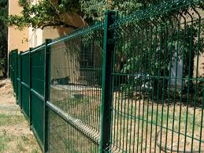
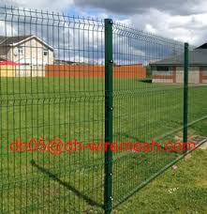
Postes budgétaires
- Achat bâtiment / locaux.
- Mise aux normes sanitaires/médicales et anti-incendie de ces locaux (détecteurs de fumées, sprinklers, rambardes, déambulatoires, fauteuils roulants, guides lumineux, issus de secours, portes coupe-feu …).
- Installation chambres médicalisées aux normes (individuelles) (lits hospitaliers, télé, salle de bain séparée, boutons d’appel à proximité du lit, dans la salle de bain) …
- Installation cuisine et chaîne de froid aux normes sanitaires
- Installation pharmacie fermée à clé (stockage médicaments, bonbonnes d’oxygène …).
- Installation jardin aménager _ avec activité jardinage, soins aux animaux … _, sécurisée pour éviter les chutes et les divagations hors de l’EHPAD, par une clôture type Betafense, Mesh fence, Nylofor etc.
- Mise aux normes salle à manger et salle de jeux
(avec beaucoup de jeux, télé grand écran).
- Groupe électrogène (en cas de panne EDF …).
- Système d’accès, avec digicode, et accueil pour la zone

Slide 24
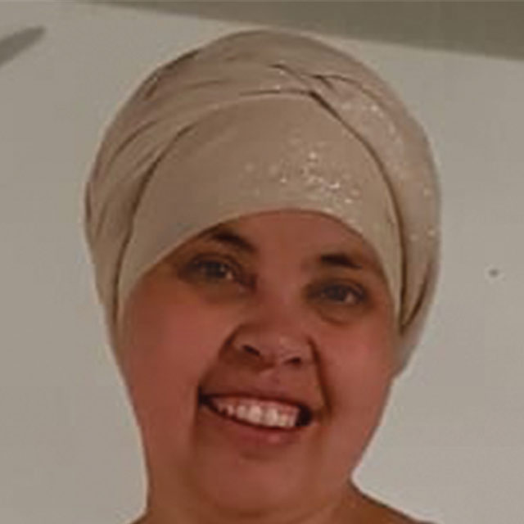
Trombinoscope des initiateurs du projet
Faouzia, directrice AIC (formations informatiques & bureautique pour les plus pauvres), créatrice d’une association d’alphabétisation et d’une autre pour la maîtrise des techniques vidéos (Orléans), Formatrice en communication relationnelle de « l’être ».
Salma, directrice d’un centre de soins aux personnes Alzheimer
Johanna, auxiliaire de puériculture,
Safia, sophrologue, art-thérapeute et éducatrice spécialisée (y compris en EHPAD, et hôpitaux psychiatriques).
Françoise (?)
Etc.

Slide 25
Nos besoins, pour commencer le projet :
Un comptable,
Un gériatre,
Un médecin,
Une infirmière,
Un juriste / avocat.

Slide 26
Comment rendre la structure plus humaine ? (suggestions)
Les pensionnaires sont chez eux (entourés de leur souvenirs).
Le personnel soignant est compassionnel (comme dans les maisons de soins palliatif, comme la maison Jeanne Garnier). La nourriture est bonne.
Il y a des structures d’accueils (chambres) pour les familles. Elles peuvent tourner ou résider sur place. Il y a des journées porte-ouverte. On peut faire venir les écoliers d’écoles proches.
Les animaux et la nature sont très présents (il y aura aussi un beau jardin).
La structure est petite, à taille humaine (petits riads, petites maisonnettes, petits lofts ou immeuble de plein pied …).

Slide 27
Budget prévisionnel
…

Slide 28
Merci de nous avoir lu.

